Slide 1
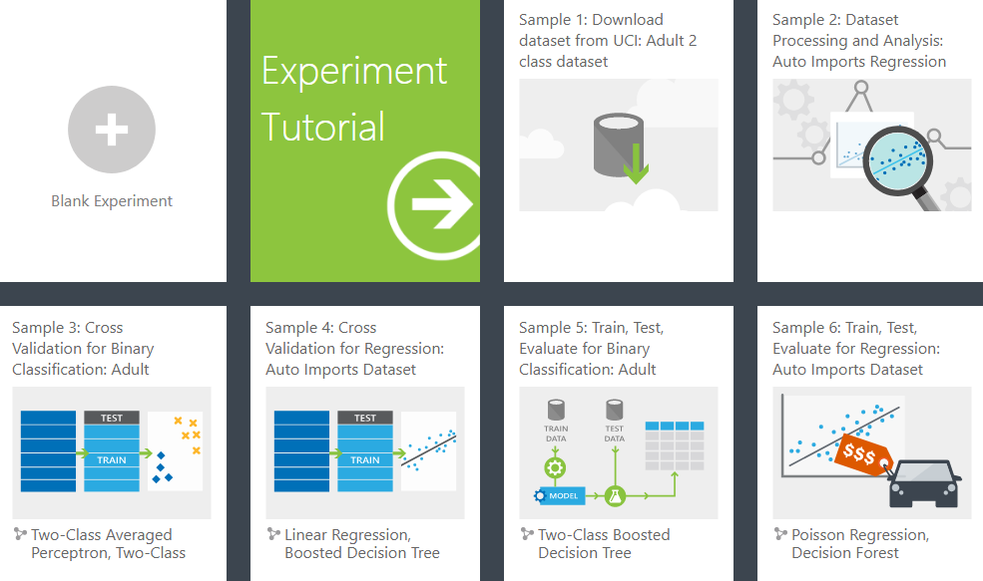
스터디 뽀개기 2017
알파로우
2017-12-02, NAVER D2 Startup Factory
발표자 이재석

Slide 2
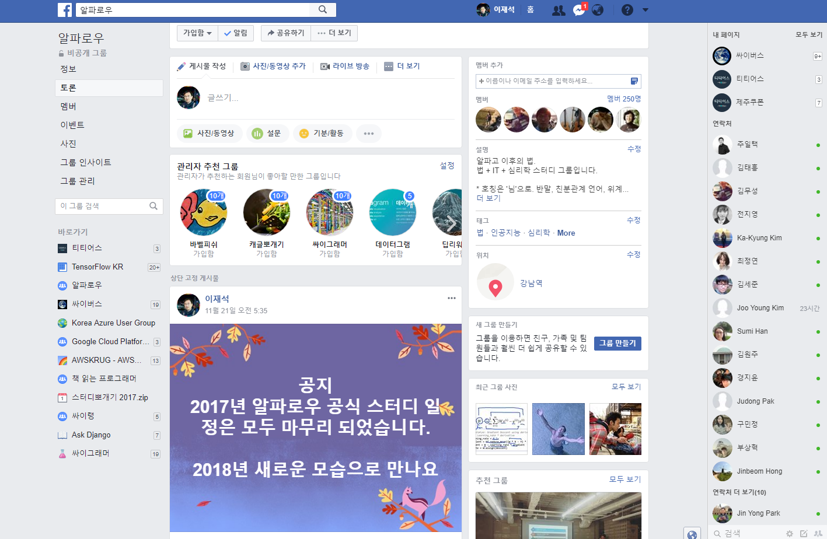
알파로우는?
알파고 이후의 법.
법 + IT + 심리학 스터디 그룹입니다.

Slide 3
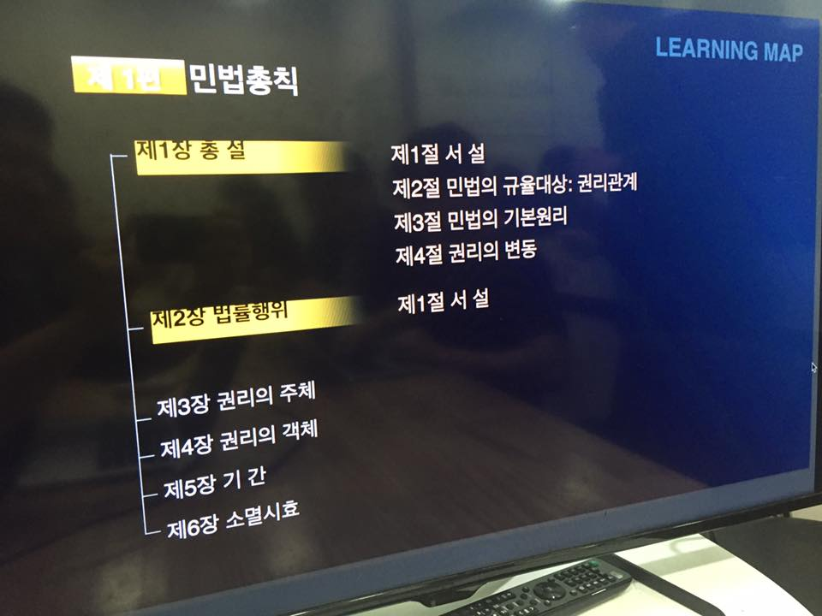
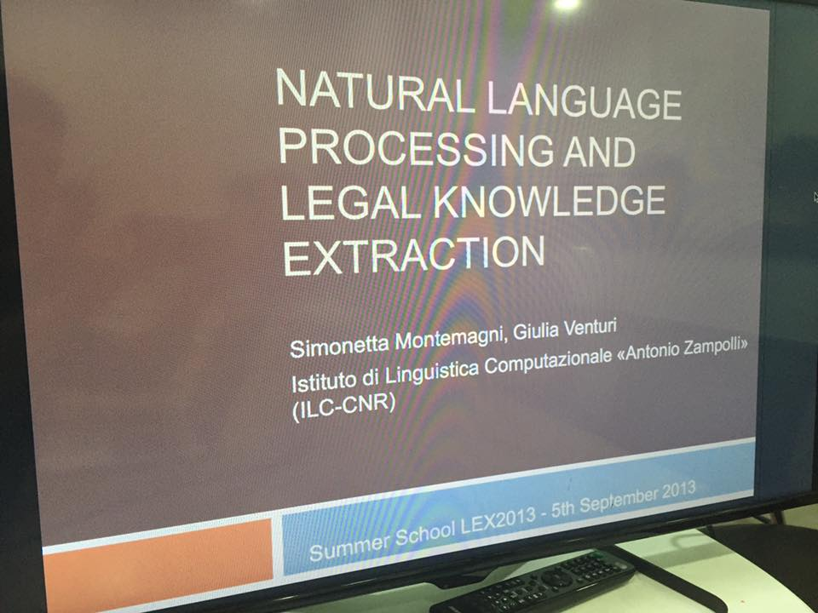
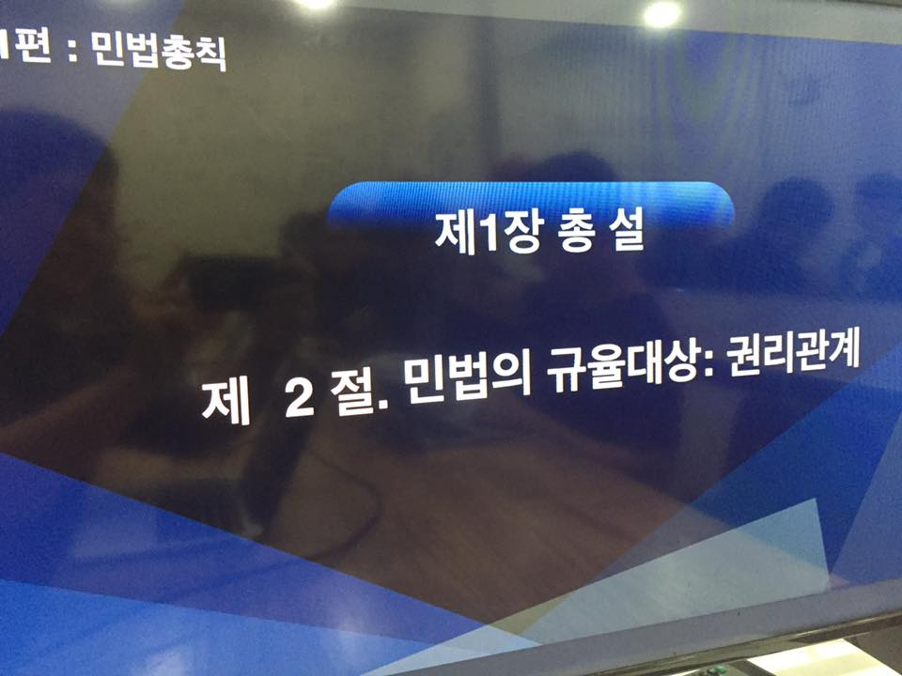
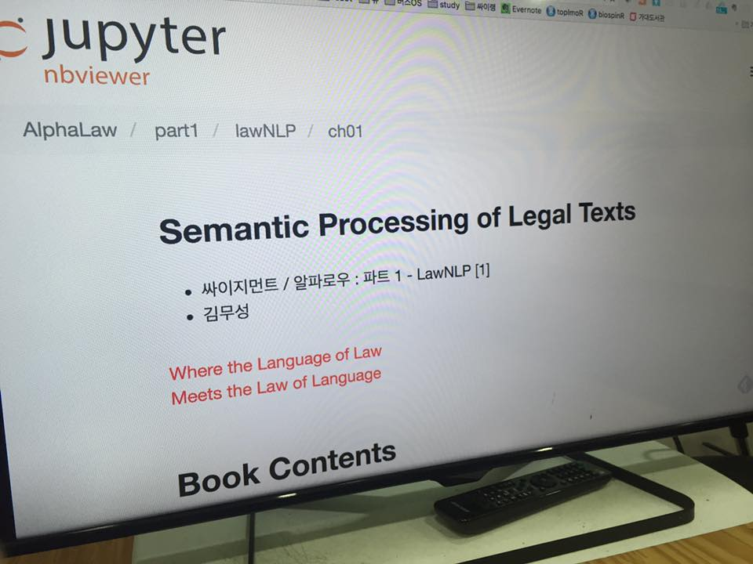
첫 스터디
2016년
10월 25일!!

Slide 4
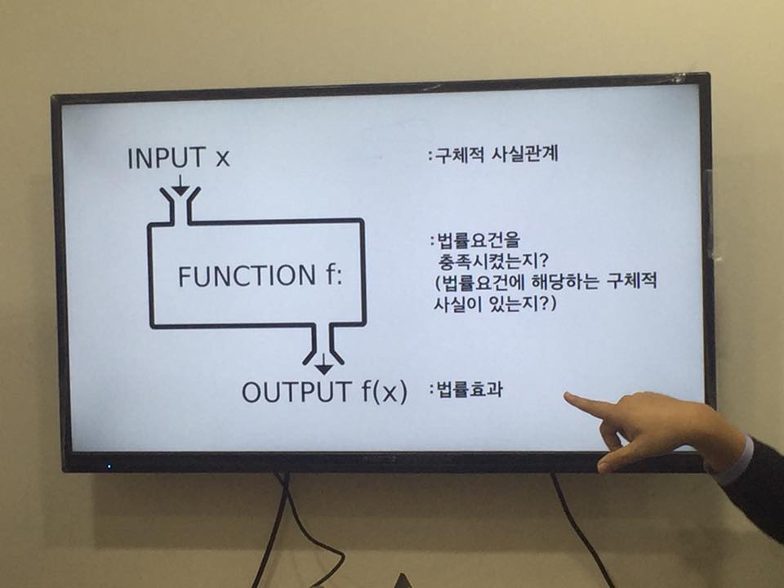
어려움
이해
가시나요?

Slide 5
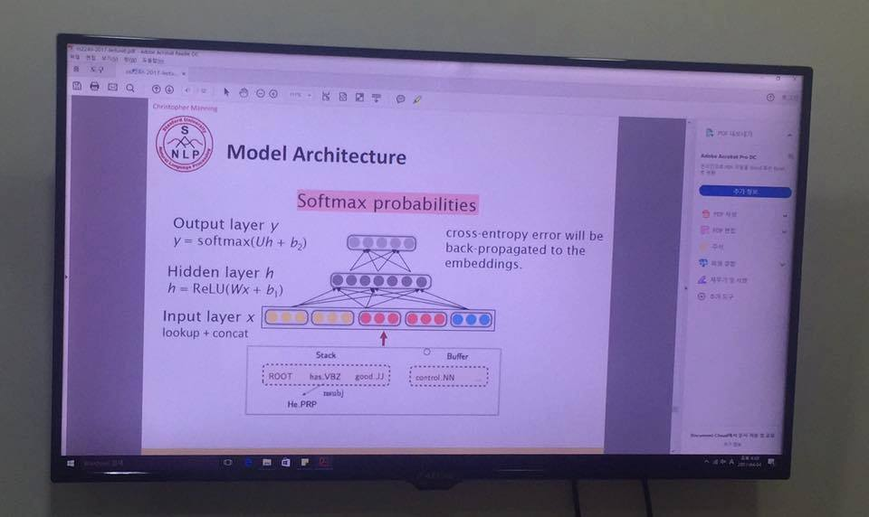
쇠퇴기
어려워!
어려워!!!
다들 떠나가시고?

Slide 6
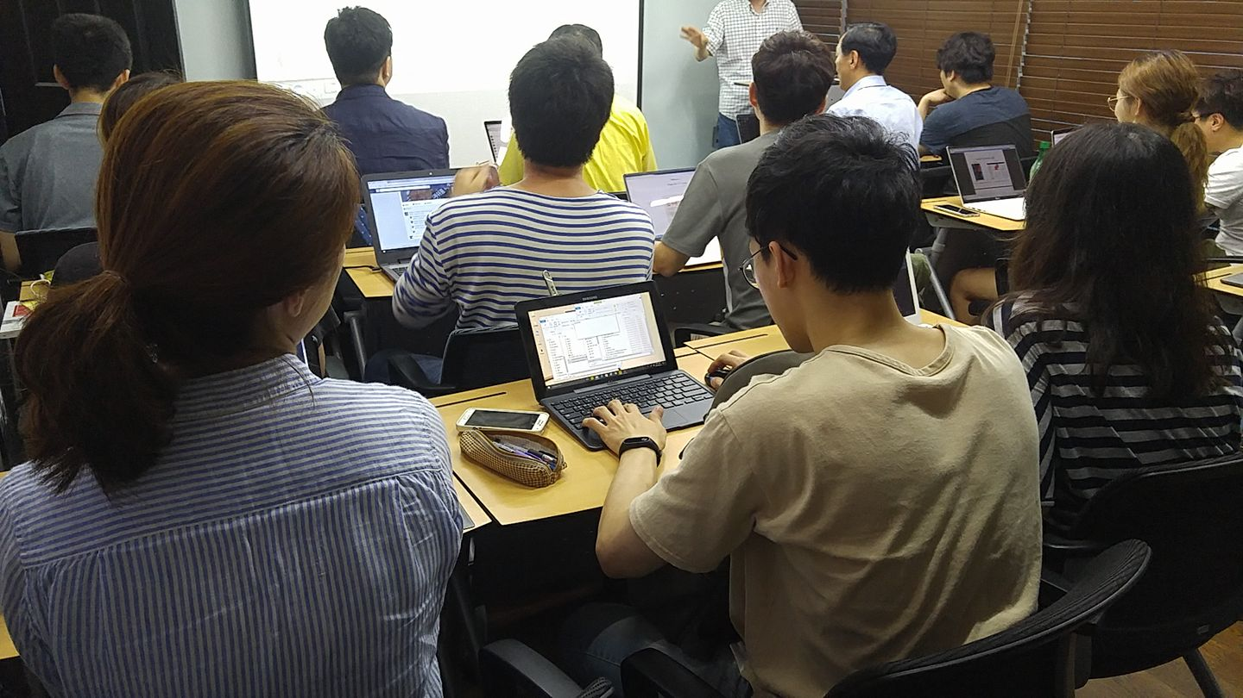
시류 편승
2017년
6월 13일
딥러닝으로 부활 시도

Slide 7
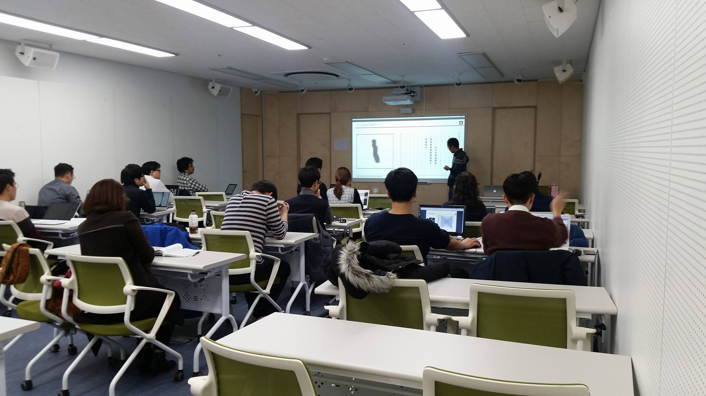
2017년 마무리 스터디는?
밑바닥 딥러닝 끝내고,
텐서플로맛
끝내고,
지금은
방학중…

Slide 8
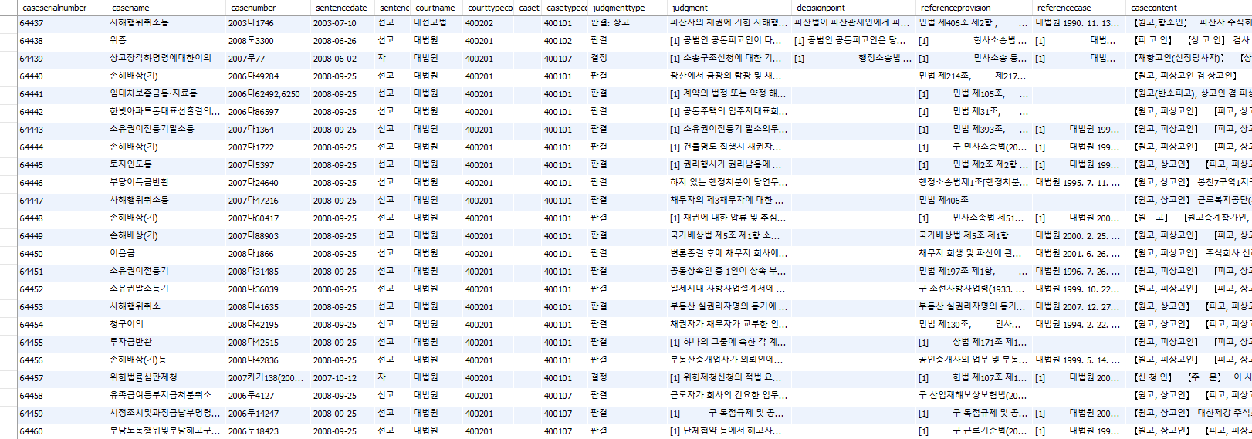
2018년 무엇을 할 것인가?

Slide 9
감사합니다
지금까지 알파로우의
이재석 이었습니다.

